Slide 1
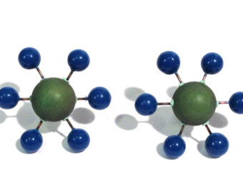
স্বাগত

Slide 2
অষ্টম শ্রেণি
বিজ্ঞান
অধ্যায়-৬
সময়-৪৫মিনিট
উপস্থাপনায়
আফরোজা নাসরীন সুলতানা
সহকারী শিক্ষিকা
রংপুর জিলা স্কুল, রংপুর।

Slide 3
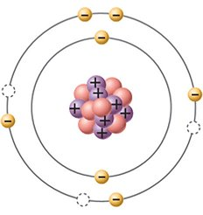
চিত্রের মৌলের প্রোটন সংখ্যা কত ?
তোমরা কী বলতে পারবে মৌলের প্রোটন সংখ্যাকে আর কী নামে ডাকা হয় ?
তোমরা ঠিক বলেছ আজ আমরা পড়ব
পারমাণবিক সংখ্যা

Slide 4
শিখনফল
এই পাঠ শেষে শিক্ষার্থীরা---
১. পারমাণবিক সংখ্যা ব্যাখ্যা করতে পারবে
2.ভরসংখ্যা ব্যাখ্যা করতে পারবে
৩.আইসোটোপ ব্যাখ্যা করতে পারবে

Slide 5
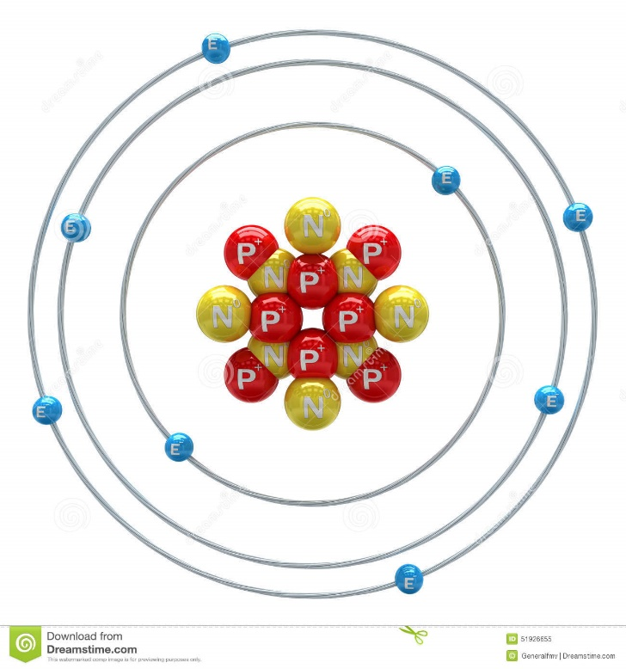
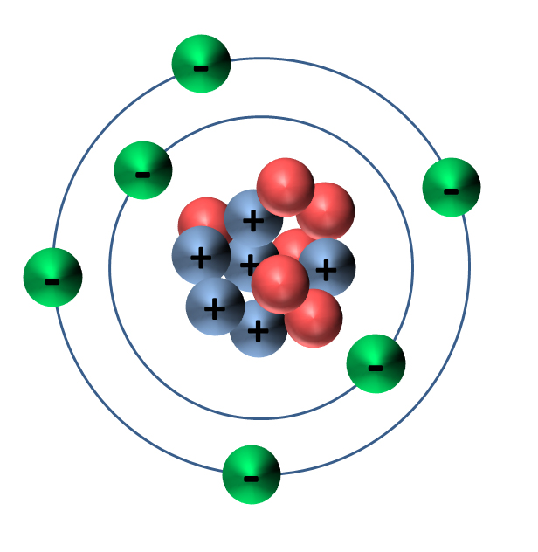
চিত্রের A ও B $\text{পরমাণুতে}\text{ কত }\text{সংখ্যক ইলেক্ট্রন}\text{,} \text{প্রোটন}\text{ ও নিউট্রন আছে}$?
চিত্রের A ও B $\text{পরমাণু}\text{তে} \text{ পারমাণবিক }\text{সংখ্যা}\text{ আছে কী }$?
চিত্রের A ও B $\text{পরমাণুত ইলেক্ট্রন}\text{,} \text{প্রোটন }\text{সংখ্যা সমান কেন }$?
$$\text{মৌলের }\text{পারমানবিক সংখ্যা থেকে আর }\text{কী}\text{ কী তথ্য পাওয়া যায় বলতে পারবে}\text{?}$$
A
B

Slide 6
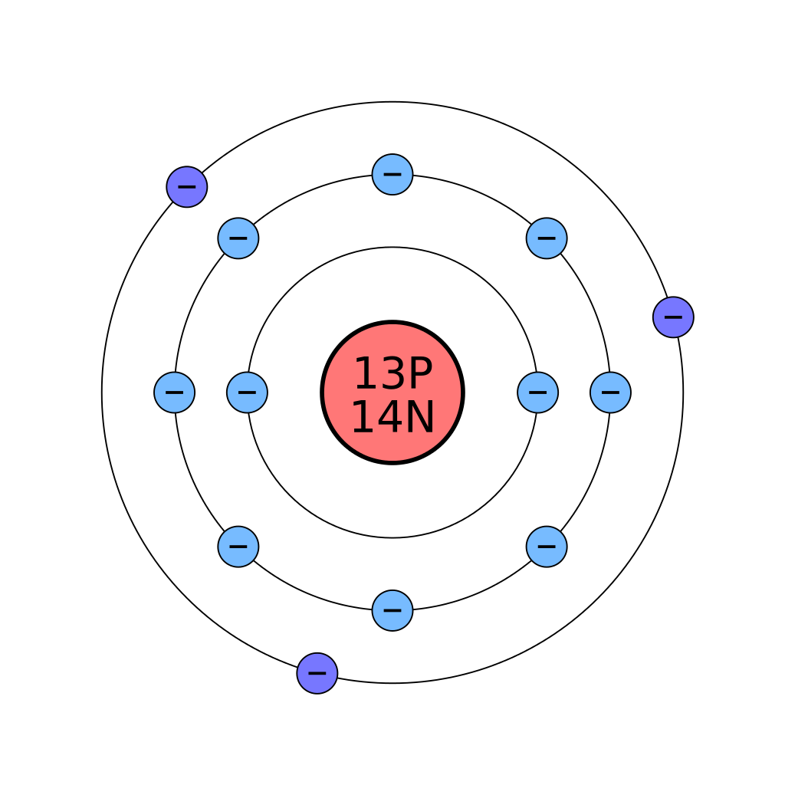
পরমাণুর ভর কাদের সমষ্টি ?
চিত্রের মৌলের পরমাণুর ভর কোথায় থাকে ?
চিত্রের মৌলের পরমাণুর$\text{ পারমাণবিক }\text{সংখ্যা}\text{ থেকে কী নিউট্রন সংখ্যা জানা যায় }$?
নিউক্লিয়াসে কে কে আছে ?
প্রোটন ও নিউট্রন
নিউক্লিয়াসে
পরমাণুর ভর =প্রোটনসংখ্যা + নিউট্রন সংখ্যা

Slide 7
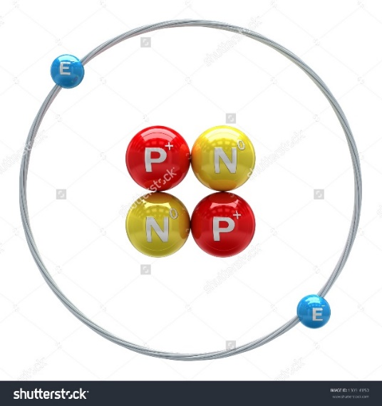
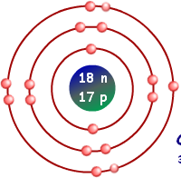
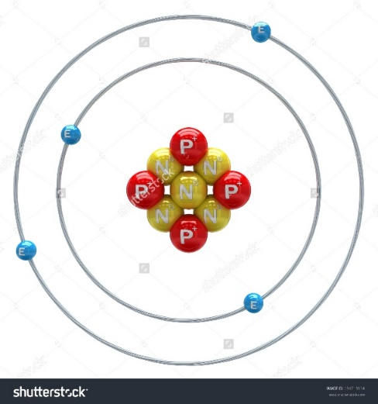
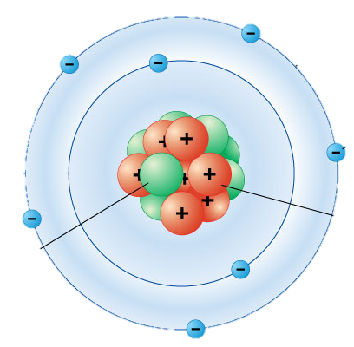
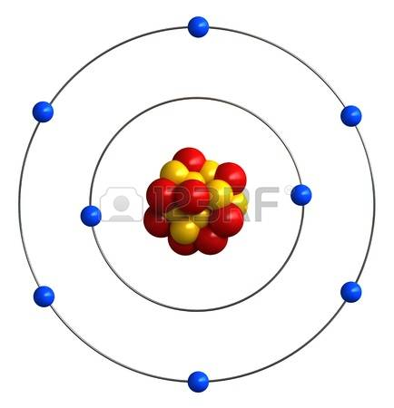
একক কাজ :
ব্ল্যাক বোর্ডে চিত্রের মৌলগুলোর প্রোটন সংখ্যা, ভরসংখ্যা ও নিউট্রন সংখ্যা নির্ণয় কর।
সময় : ৫ মি।

Slide 8
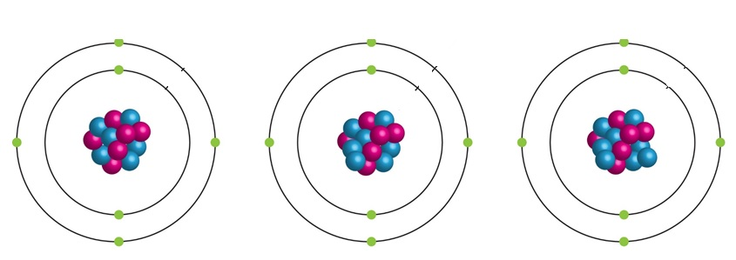
$$\text{আইসোটোপ }$$
চিত্রগুলোতে কী পার্থক্য দেখতে পাচ্ছ ?
প্রোটন
নিউট্রন
ইলেকট্রন
$$\text{প্রত্যেকটিতে প্রোটন সংখ্যা এক কিন্তু নিউট্রন সংখ্যা ভিন্ন।}$$

Slide 9
মূল্যায়ন:
শ্রদ্ধেয় শিক্ষকমন্ডলী শিখনফলের সাথে সামঞ্জস্য রেখে ছোট ছোট প্রশ্ন করে মূল্যায়ন করতে পারেন ।

Slide 10
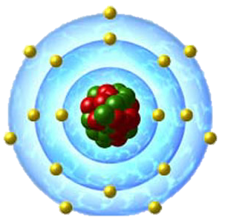
ধন্যবাদ

